Slide 1
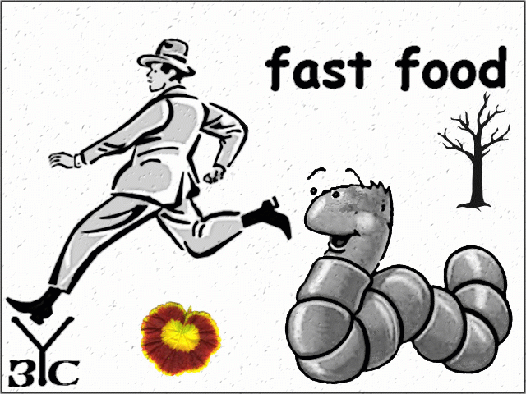
Prebavila
Jem, torej sem!?

Slide 2
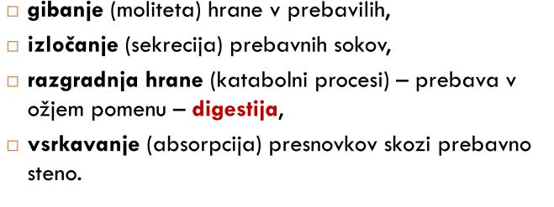
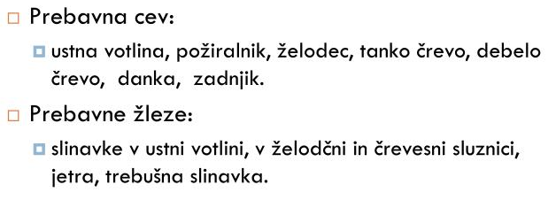
Prebavila in prebava
Prebavila so organski sistem namenjen sprejemu, prebavi, absorbciji hrane ter izločanju neprebavljenih ostankov
Naloge:
Zgradba:

Slide 3
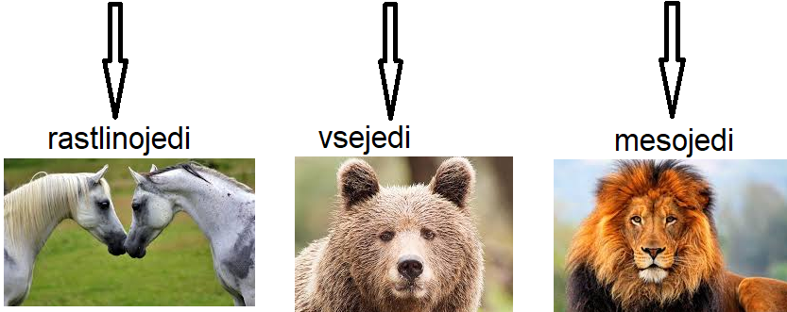
Prehrana
Živa bitja s hrano nadomeščajo energijo (Kako jo trošijo?) in snovi, ki jih potrebujejo za rast, razvoj in delovanje telesa
Tip prehrane je odvisen od živega bitja

Slide 4
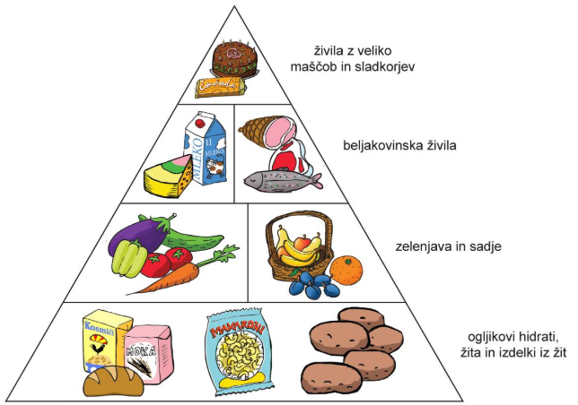
Sestava hrane
Ne glede na tip prehrane, morajo živali s hrano prejeti
beljakovine,
ogljikove hidrate,
maščobe,
vitamine,
minerale,
vodo.
Sestava naše zdrave hrane

Slide 5
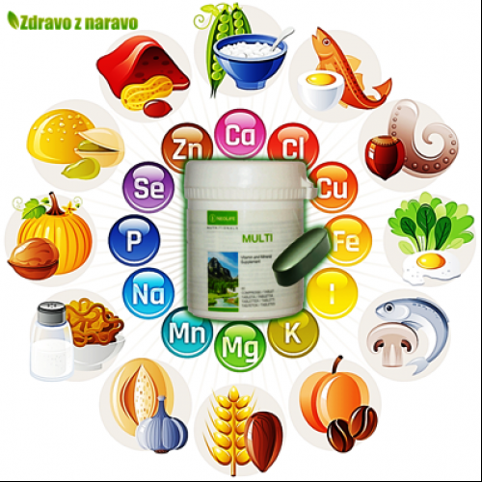
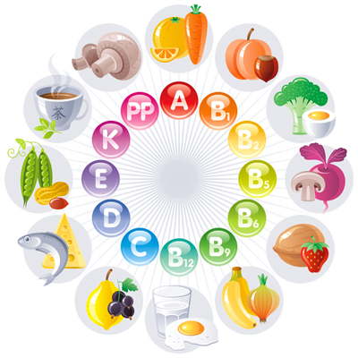
Vitamini in minerali
Učbenik str. 78 + 79

Slide 6
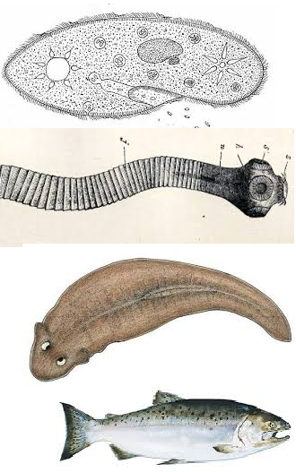
Tipi prebavil
Prebavna vakuola
Prehrana preko telesne površine
Aproktno prebavilo (votlina)
Evproktno prebavilo (cev)

Slide 7
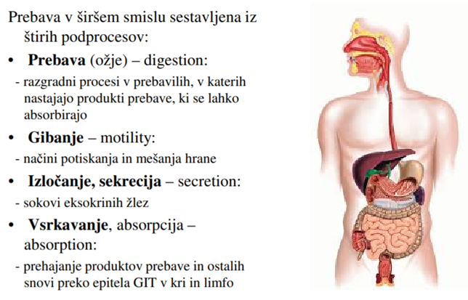
Naloge

Slide 8
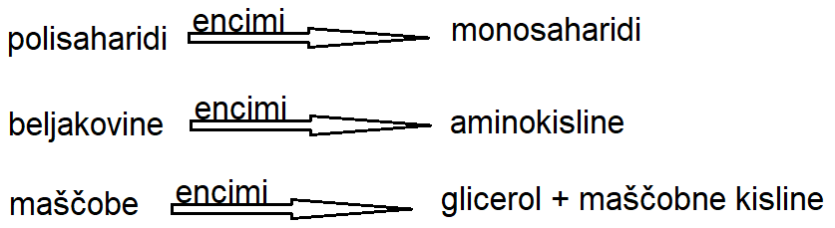
Prebava
Mehanska (trganje, mletje …)
Kemična
S prebavo dobimo snovi, ki:
omogočajo obnovo telesa (beljakovine),
dajejo energijo (ogljikovi hidrati, maščobe),
pomagajo vzdrževati zdravje (vitamini) in
olajšajo kemične procese (minerali, vitamini).

Slide 9
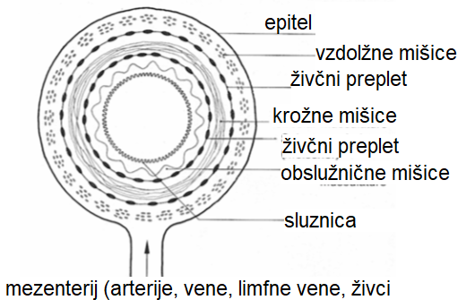
Prebavna cev
Sestavljena je iz 3 plasti:
veziva,
mišic (krožne in vzdolžne) in
sluznice.
Mišice omogočajo peristaltiko
Sluznica peristaltiko olajša in ščiti stene
Večina cevi izloča tudi prebavne encime

Slide 10
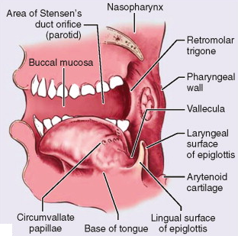
Usta
Sestava: - zobje
- jezik
- žleze slinavke
Funkcija: - sprejem hrane
- okušanje
- mehanska prebava
- kemična prebava
- vlaženje hrane

Slide 11
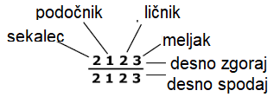
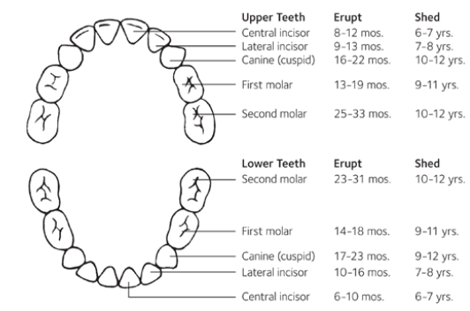
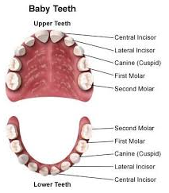
Zobovje
Namenjeno je mehanski prebavi (tudi lovu, trganju … rastlin)
Ob rojstvu imamo 52 zobnih zasnov za: - 20 mlečnih in
- 32 stalnih zob
Zobna formula

Slide 12
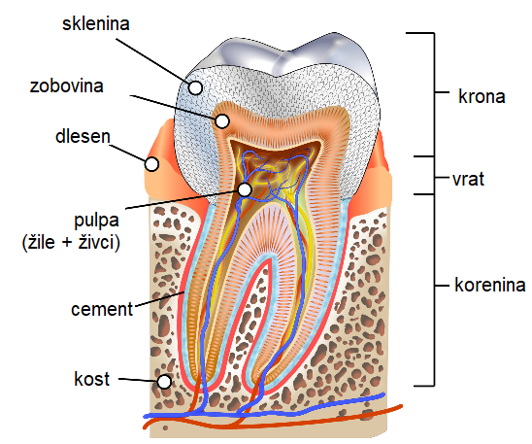
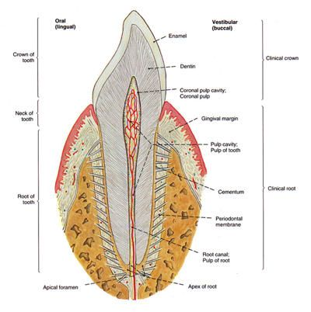
Zgradba zoba
Enokoreninski zob (sekalec, podočnik in ličnik)
Večkoreninski zob (meljak)

Slide 13
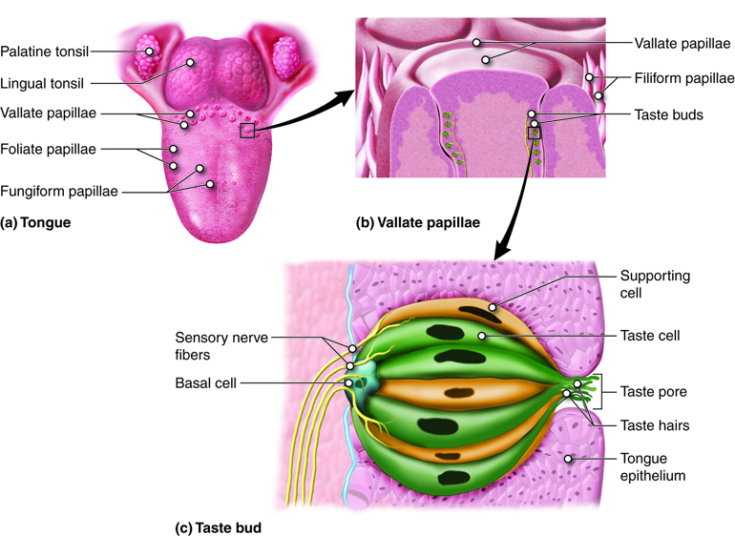
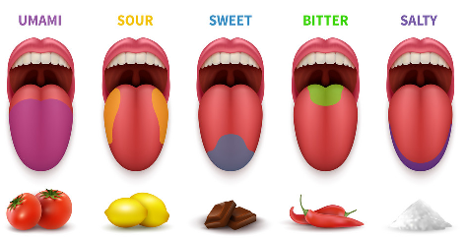
Jezik
Namen: - prepoznavi hrane
- mešanju hrane s slino
- olajša drobljenje
- omogoči požiranje

Slide 14
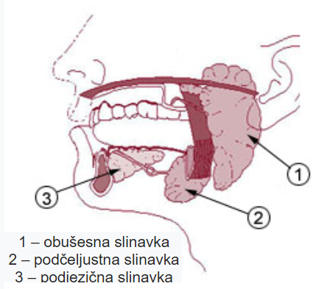
Žleze slinavke
Naloge:
skrbi za ustrezen pH v ustni votlini, s čimer varuje zobe pred kariesom;
mucini v slini skrbijo za njeno viskoelastičnost in varujejo zobe ter sluznico;
omogoča tvorbo zaščitne ovojnice (pelikla) na zobeh, ki jih varuje pred demineralizacijo;
laktoferin, antimikrobni peptidi in imunoglobulini A varujejo pred bakterijami;
pospeši celjenje ran v ustni votlini;
encimi začnejo razgradnjo hrane;
omogoča topljenje snovi, ki jih lahko zaznamo z okušalnimi brbončicami.
Na dan izločimo 1,5 – 2 l sline, ki vsebuje amilazo (razgradnja škroba)

Slide 15
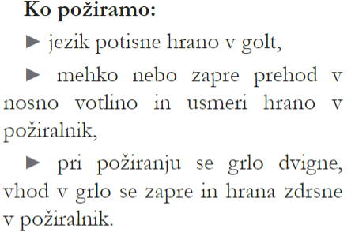
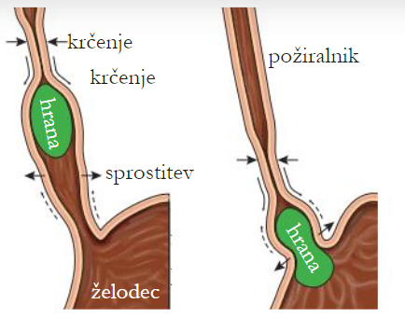
Požiralnik
Dolg 25 - 30 cm
Premer 1,5 cm (ob požiranju do 3,5 cm)
Peristaltika je ritmično krčenje gladkih mišic
Simpatik pospešuje peristaltiko

Slide 16
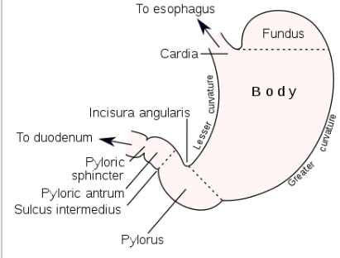
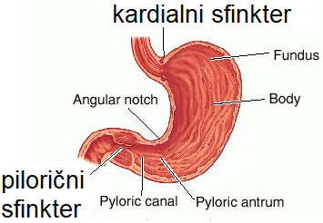
Želodec
Prazen želodec ima prostornino od 50 do 100 ml
med prehranjevanjem pa se lahko njegova prostornina poveča na 2 do 4 litre
V želodcu, se prične razgradnja beljakovin
prebava teče v kislem okolju (pH faktor med 1,5 in 3)
Hrana naj bi se v želodcu zadrževala dve do štiri ure
Sfinkter je mišica vratarka na vhodu in izhodu

Slide 17
Delovanje
ŽELODČNI SOK sestavljajo :
voda
prebavni encimi
Pepsin – razgrajuje beljakovine, optimalen je pri pH=2),
solna kislina (npr. HCl; uniči bakterije, povzroča nabrekanje beljakovin, aktivira pepsin; pH=1.5-4) in
Sluz (varuje sluznico; če je je premalo se pojavijo rane na želodcu). Izločajo ga celice v steni (2-3 L/dan).
Predstopnja pepsina, ki razgrajuje beljakovine, je pepsinogen
V kislem okolju se spremeni v pepsin in cepi peptidne vezi med AK

Slide 18
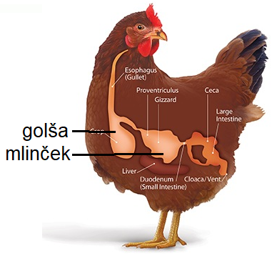
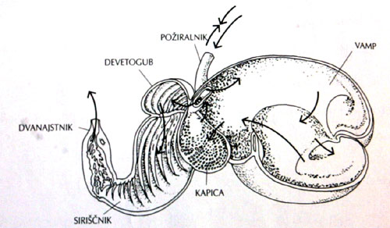
Posebna želodca
Ptice imajo golšo in mlinček
Prežvekovalski želodec je 4-delen

Slide 19
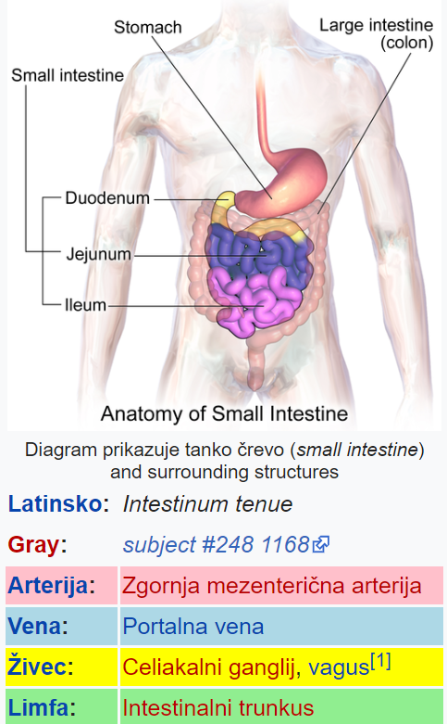
Tanko črevo
Tanko črevo sega od želodčnega vratarja do ileocekalnega ustja (mesto, kjer se vito črevo odpira v debelo črevo). Delimo ga v tri dele:
- dvanajstnik ali dvanajsternik (latinsko duodenum) pH 5–7,5
- tešče črevo (lat. jejunum) pH 6,5–8
vito črevo (lat. ileum)
meri okoli 6 do 7 metrov
pH je rahlo bazičen in stalen (žolč, privzem NaCl, izločanje Cl⁻ in HCO₃⁻)

Slide 20
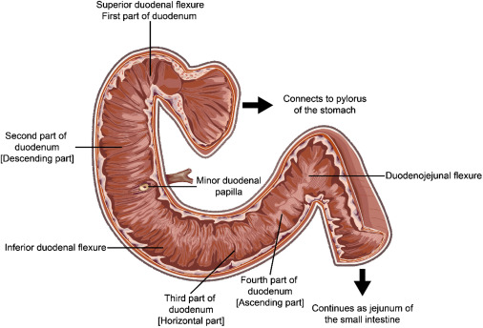
Dvanajstnik
Začne se s sfinktrom, ki loči želodec od dvanajstnika.
Pri človeku je dolg okoli 30 cm
Vanj se izlivajo prebavni encimi trebušne slinavke in žolčne kisline

Slide 21
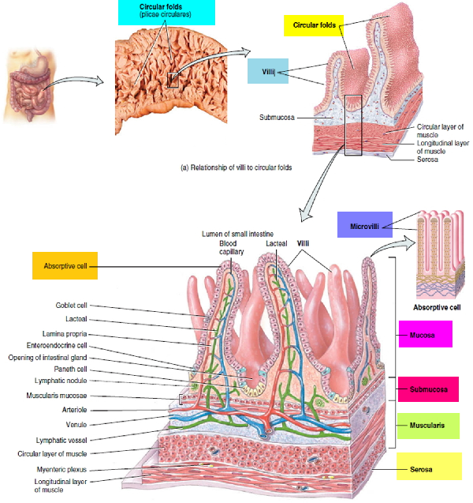
Tešče črevo
dolg je okoli 3,5 metra
je pH okoli 7-8
Prebavljajo se vse sestavine hrane (glej sliki 31 + 32)
Prične se absorbcija razgrajene hrane, zato je površina povečana s črevesnimi resicami
Epitel je visokoprizmatski z mikrovili

Slide 22
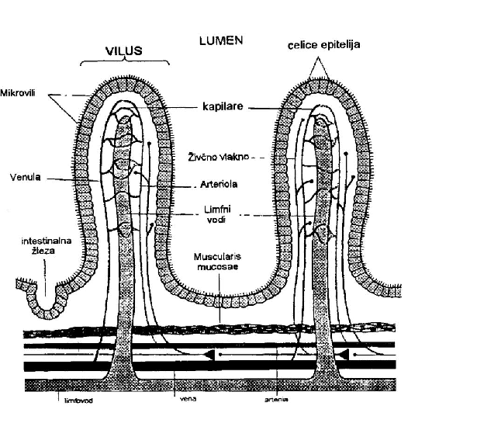
Vito črevo
Dolgo od 2 do 4 metre
Površina je zaradi črevesnic resic, vilusov in mikrovilov močno povečana
Zato v njem poteka večina absorbcije hranil
Stena izloča encime (glej sliki 31 + 32), ki dokončajo prebavo
Je dobro prekrvavljeno in prepleteno z limfnimi žilami
Kri potuje v jetra po dverni = portalni veni

Slide 23
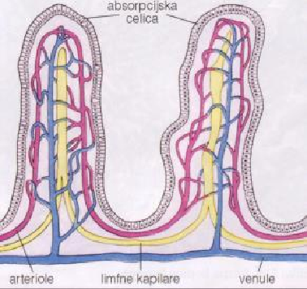
Črevesne resice
Povečujejo absorbcijsko površino
V kri se vsrkavajo:
- monosaharidi,
- aminokisline,
- voda,
- vodotopni vitamini …
V limfne kapilare se vsrkavajo:
- maščobe,
- glicerol + mašč. kisline
- v maščobah topni vitamini (D, E, K, A)

Slide 24
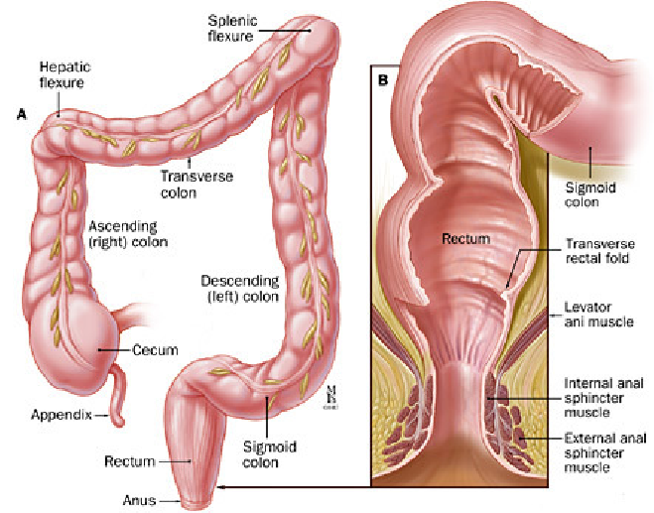
Debelo črevo
Dolgo je okrog 1,2–1,6 metra
Absorbirajo se voda in elektroliti
Tekoča vsebina, ki pride iz tankega črevesa, se tako postopoma spremeni v gostejše blato
V kolonu se vsrkajo tudi maščobne kisline, ki so poglavitno hranilo epitelijskih celic kolona.

Slide 25
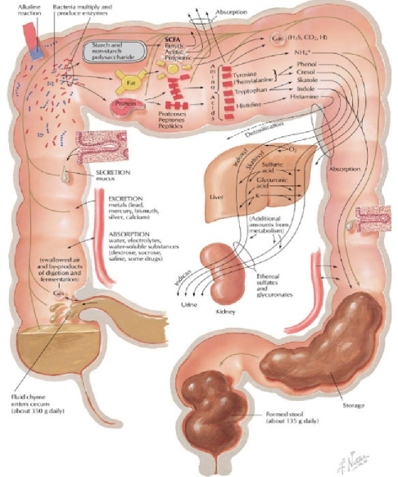
Debelo črevo
Debelo črevo absorbira vodo in elektrolite
ter izloča blato, dnevno cca.200g blata,
nastajajo plini,
sinteza vitamina K in vitaminov skupine B (pomagajo simbiontske bakterije)
Konča se z danko, ki jo zapira sfinkter

Slide 26
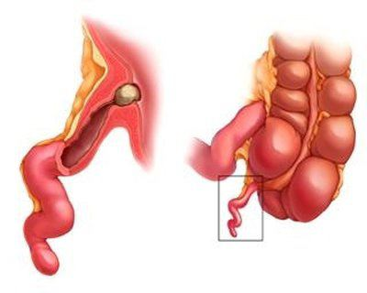
Slepo črevo
Je začetni del debelega črevesa
Na prehodu iz vitega črevesa je zaklopka
Dolgo je 6-8 cm
Je skladišče bakterij in mezgovna žleza
Pri rastlinojedih je vrečasto povečano in ima pomembno vlogo pri prebavi
Če vanj zaide hrana in ostane v njem, pride do vnetja

Slide 27
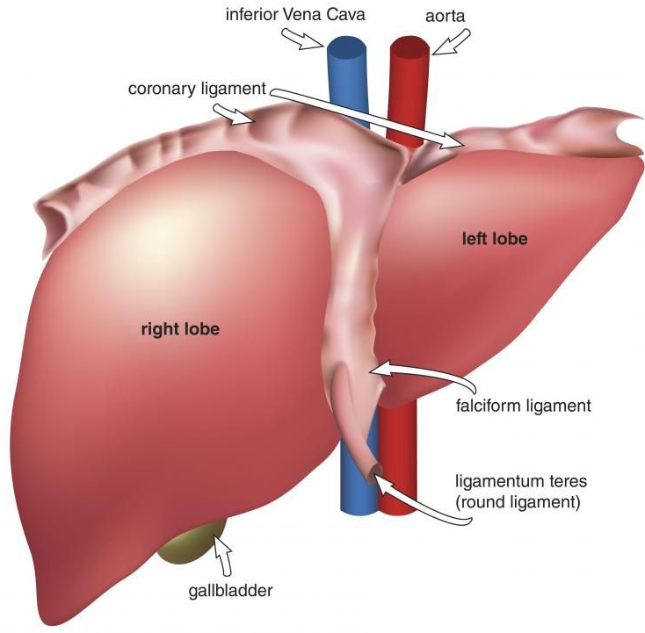
Jetra
Največja žleza
Dobro prekrvavljena (jetrna arterija + vena porte)
Naloge: - tvorba sečnine
- razgradnja strupov
- razgradnja eritrocitov
- pretvorba mlečne kisl.
- tvorba žolča
- ogrevanje telesa
- zaloga glikogena

Slide 28
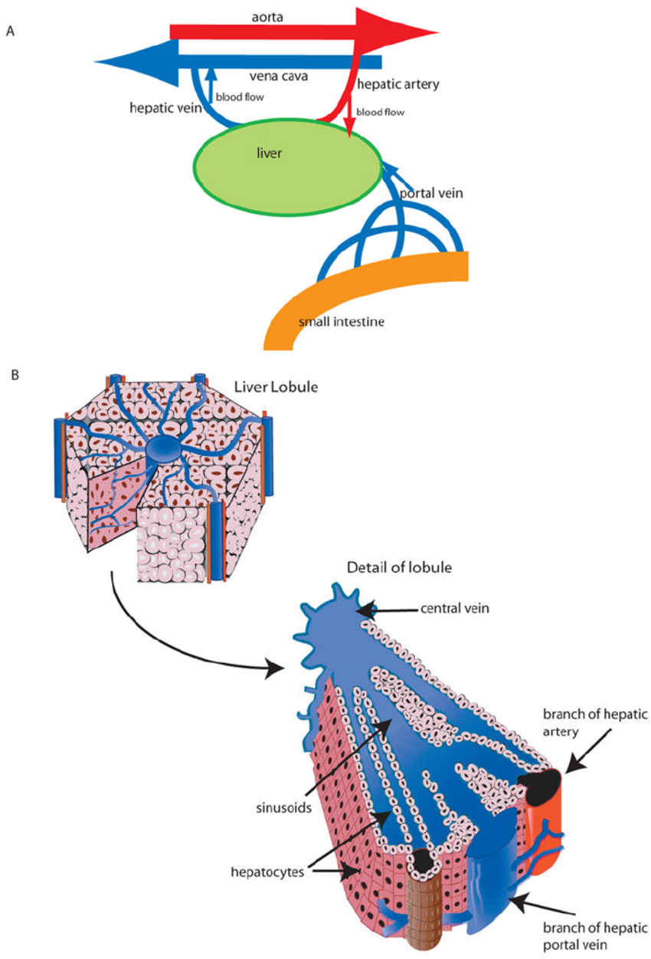
Jetra
Gradijo jih jetrne kepice
Do njih prihajajo žile iz portalne vene (absorbirane snovi iz prebavil) in jetrne arterije (O₂)
Znotraj kepice se razvejata v kapilare
Prečiščena kri se zbira v veno, ki se izliva v spodnjo dovodnico
Iz kepice izhaja žolčevod, ki se izliva v žolčnik

Slide 29
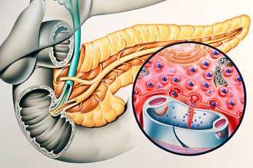
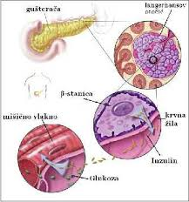
Trebušna slinavka
Leži za želodcem pod stensko potrebušnico
Kri dobiva po arteriji
Odvaja jo v veno porte
Hormonalna vloga (inzulin, glukagon)
Prebavna:
- nevtralizira HCl
- encimi (glej sliki 31 + 32)
Izločalni vod se izliva v žolčevod

Slide 30
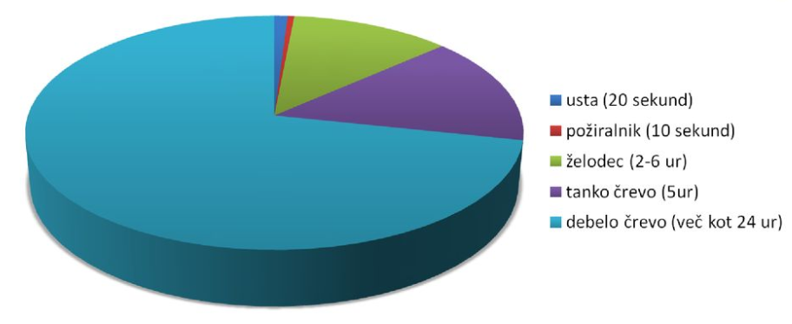
Čas potovanja hrane

Slide 31
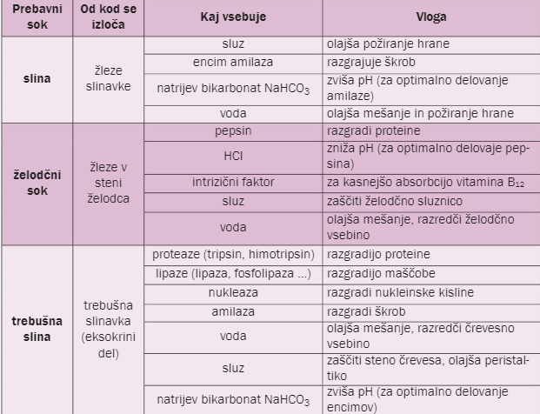
Prebavni encimi

Slide 32
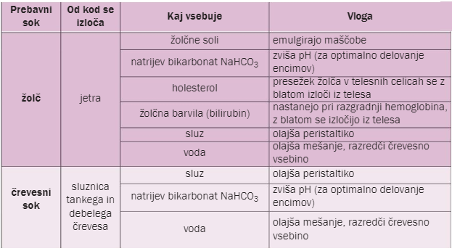
Prebavni encimi

Slide 33
Preveri se
Kakšna je razlika med aproktnim in evproktnim prebavilom?
Naštej dele prebavne cevi
Nariši enokoreninski zob in poimenuj dele
Opiši dve pomembni vlogi peristaltike
Razloži, zakaj ima alkohol, ki ga piješ na prazen želodec, močnejši učinek
Kakšno vlogo imajo sfinktri.
Opiši glavne naloge debelega črevesa
Kateri encimi nastajajo v pankreasu (trebušni slinavki)?
Zakaj se pH po prebavni cevi spreminja?
Kako potuje hrana skozi želodec prežvekovalcev?

Slide 34
Viri
http://zoran-spasojevic-karikature.blogspot.com/2006/08/brza-hrana.html
https://www.slideserve.com/norman-bradford/osnove-gastronomije-prebava-in-prebavila
https://www.google.com/search?q=zdrava+prehrana+piramida&tbm=isch&source=iu&ictx=1&fir=EcNsJLXRuLBxhM%253A%252CQLerZpGPNFZPCM%252C_&vet=1&usg=AI4_-kT7F69eBhNo-rwobFl3mPL5Z3sQhw&sa=X&ved=2ahUKEwjo1KzHkaHoAhUjwMQBHfOsBpsQ9QEwBnoECAoQIQ#imgrc=mIW4jgyYwOnteM
http://www.mf-fizio.si/finderle/prebava.st.pdf
https://www.sciencedirect.com/topics/medicine-and-dentistry/oral-cavity
http://www.empowereddoctor.com/2017/08/16/how-many-teeth-do-we-lose-in-a-lifetime/
https://www.vectorstock.com/royalty-free-vector/human-tongue-basic-taste-areas-smack-map-in-mouth-vector-21042432
https://courses.lumenlearning.com/austincc-ap1/chapter/special-senses-taste-gustation/
https://sl.wikipedia.org/wiki/%C5%BDleza_slinavka
https://www.kirurgija-debevc.si/sialolitiaza-kamen-v-izvodilu-zleze-slinavke/

Slide 35
Viri
https://issuu.com/pipinovaknjiga/docs/anatomija-pipinova-knjiga1/50
https://dijaski.net/gradivo/bio_sno_prebavila_07
https://slideplayer.com/slide/14774878/
https://www.researchgate.net/figure/The-liver-has-a-dual-blood-supply_fig4_23410326
https://hr.medicineh.com/14-picture-of-the-liver-28948
https://repozitorij.pmf.unizg.hr/islandora/object/pmf%3A4008/datastream/PDF/view
https://www.cybermed.hr/centri_a_z/rak_gusterace/anatomija_i_fiziologija_gusterace
Biozone; delovni zvezek Biologija za gimnazije, Modrijan2016

